Slide 1
PELUANG KEJADIAN MAJEMUK

Slide 2
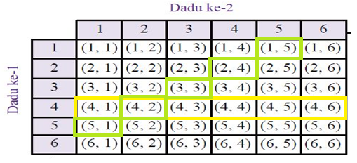
KEJADIAN TIDAK SALING LEPAS
Dua kejadian dikatakan TIDAK SALING LEPAS jika kedua kejadian itu mungkin
terjadi bersamaan.
A
Contoh:
Pada pelemparan dua buah dadu, kejadian muncul mata dadu berjumlah 6 dan
kejadian muncul dadu pertama bermata 4 adalah dua kejadian yang
tidak saling lepas
Pada 1 set kartu bridge, kejadian terambilnya kartu Jack dan kejadian terambilnya
kartu berwarna hitam adalah dua kejadian yang tidak saling lepas
B
C
D

Slide 3
RUMUS
Jika A dan B adalah kejadian tidak saling lepas, maka berlaku:

Slide 4
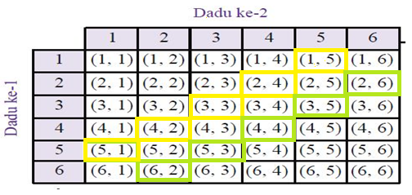
KEJADIAN SALING LEPAS
Dua kejadian dikatakan SALING LEPAS jika kedua kejadian itu TIDAK MUNGKIN
terjadi bersamaan.
M
Contoh:
Pada pelemparan dua buah dadu, kejadian muncul mata dadu berjumlah 6 dan
kejadian muncul mata dadu berjumlah 8 adalah dua kejadian yang saling lepas
Pada 1 set kartu bridge, kejadian terambilnya kartu Jack dan kejadian terambilnya
kartu As adalah dua kejadian yang saling lepas
A
T
E

Slide 5
RUMUS
Jika A dan B adalah kejadian saling lepas, maka berlaku:
Karena
Maka

Slide 6
Seperangkat kartu bridge dikocok, kemudian diambil sebuah kartu secara acak. Peluang terambilnya kartu King atau bergambar adalah ….
$\frac{17}{52}$
$\frac{16}{52}$
$\frac{13}{52}$
$\frac{7}{52}$
Pembahasan:
b)
Kejadian A : terambil kartu King
M
{ada 4 buah kartu King}
Kejadian B : terambil kartu bergambar
{ada 14 buah kartu bergambar }
A
Disini kita lihat kejadian A dan B memiliki titik sampel yang sama yaitu (King )
sehingga kedua kejadian dikategorikan sebagai dua kejadian tidak saling lepas
T
$$=\frac{4}{36}+\frac{14}{36}−\frac{1}{36}$$
$$=\frac{17}{36}$$
E

Slide 7
KEJADIAN SALING BEBAS
Dua kejadian dikatakan SALING BEBAS jika muculnya kejadian pertama tidak mempengaruhi (tidak berhubungan) dengan muculnya kejadian kedua
BEBAS
Contoh:
Sebuah dadu dan uang logam diundi bersamaan, kejadian munculnya mata dadu 4 pada dadu dan muncul gambar pada uang logam.
SALING
Rumus
Jika A dan B adalah kejadian saling bebas, maka berlaku:

Slide 8
contoh soal -1
Dua buah dadu ditos bersama-sama. Tentukan peluang kejadian berikut ini:
Muncul dadu pertama bermata 2 atau mata dadu berjumlah 10
Muncul mata dadu pertama sama dengan mata dadu kedua atau mata dadu
berjumlah 6
Pembahasan:
a)
Kejadian A : muncul dadu pertama bermata 2
{(2, 1); (2, 2); (2, 3); (2, 4); (2, 5); (2, 6)}
Kejadian B : muncul mata dadu berjumlah 10
{(4, 6); (5, 5); (6, 4)}
Disini kita lihat kejadian A dan B tidak memiliki titik sampel yang sama sehingga
Kedua kejadian dikategorikan sebagai dua kejadian saling lepas

Slide 9
Pembahasan:
b)
Kejadian A : muncul mata dadu pertama sama dengan mata dadu kedua
{(1, 1); (2, 2); (3, 3); (4, 4); (5, 5); (6, 6)}
Kejadian B : muncul mata dadu berjumlah 6
{(1, 5); (2, 4); (3, 3); (4, 2); (5, 1)}
Disini kita lihat kejadian A dan B memiliki titik sampel yang sama yaitu (3, 3)
sehingga kedua kejadian dikategorikan sebagai dua kejadian tidak saling lepas

Slide 10
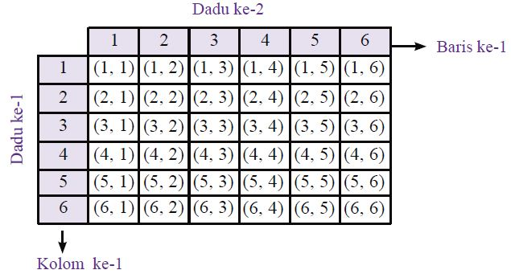
2
Dua buah dadu ditos bersama-sama. A adalah kejadian muncul dadu pertama
bermata 3 dan B adalah kejadian muncul mata dadu kedua lebih dari 3.
Apakah kejadian A dan B saling bebas? Berikan penjelasanmu!
Pembahasan:
Kejadian A : muncul dadu pertama bermata 3
M
Kejadian B : muncul mata dadu kedua lebih dari 3
A
T
Karena hasil P(A ∩ B) = P(A) x P(B) maka dapat disimpulkan bahwa kejadian A dan B saling bebas.
E

Slide 11
contoh soal -3
Dari 18 siswa yang berada di sebuah kantin, 12 orang memesan makanan, 9 orang memesan minuman, dan 6 orang memesan makanan dan minuman. Peluang siswa memesan makanan atau minuman adalah ….
Pembahasan:
Kejadian A : terpilih siswa yang memesan makanan
Kejadian B : terpilih siswa yang memesan minuman
Disini kita lihat bahwa ada 6 orang siswa yang memesan makanan dan minuman berarti kejadian ini merupakan kejadian tidak saling lepas
$$P\left(A \text{atau} B\right)=P\left(A∪B\right)=P\left(A\right)+P\left(B\right)−P(A∩B)$$
$$=\frac{12}{18}+\frac{9}{18}−\frac{6}{18}$$
$$=\frac{15}{18}=\frac{5}{6}$$

Slide 12
Thank You

